Slide 1
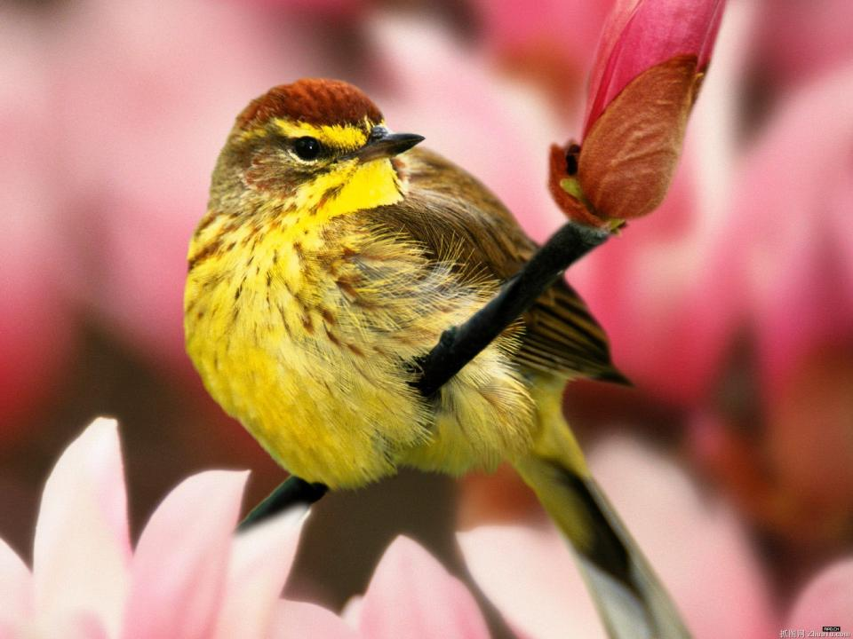
一只小鸟

Slide 2
我会读：
探出头来一望
灿烂的阳光
抖刷抖刷翎毛
满含着清脆和柔美
含笑着倾听一般
一个弹子从下面射来
一翻身从树上跌了下去
衔上巢去
血一滴一滴落到地上来
仰望着它

Slide 3
这是一只怎样的小鸟？
从哪些词语读出了快乐、可爱 ?

Slide 4
教学目标
1.正确、流利、有感情朗读课文。
2.理解课文内容，懂得应该爱护鸟类。
3.学习抓住重点词语，边读边想象的方法理解课文。

Slide 5

PPT模板下载：www.1ppt.com/moban/ 行业PPT模板：www.1ppt.com/hangye/
节日PPT模板：www.1ppt.com/jieri/ PPT素材下载：www.1ppt.com/sucai/
PPT背景图片：www.1ppt.com/beijing/ PPT图表下载：www.1ppt.com/tubiao/
优秀PPT下载：www.1ppt.com/xiazai/ PPT教程： www.1ppt.com/powerpoint/
Word教程： www.1ppt.com/word/ Excel教程：www.1ppt.com/excel/
资料下载：www.1ppt.com/ziliao/ PPT课件下载：www.1ppt.com/kejian/
范文下载：www.1ppt.com/fanwen/ 试卷下载：www.1ppt.com/shiti/
教案下载：www.1ppt.com/jiaoan/
1
（一）
2

Slide 6
有一只小鸟，它的巢在高高的
树枝上。它的羽毛还未丰满，不能
远飞，每天只能在巢里啁啾着，和
两只老鸟说着话儿。它们都觉得非
常的快乐。

Slide 7
有一只小鸟，它的巢在高高的
树枝上。它的羽毛还未丰满，不能
远飞，每天只能在巢里啁啾着，和
两只老鸟说着话儿。它们都觉得非
常的快乐。

Slide 8
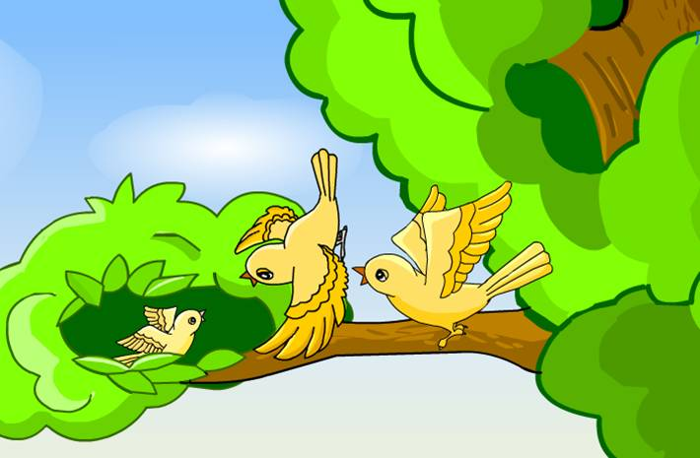


Slide 9
它的羽毛还未丰满，不能远
飞，每天只能在巢里啁啾着，和
两只老鸟说着话儿。它们都觉得
非常的快乐。

Slide 10
一天早晨 ，它醒了。那两只老鸟都觅食去
了。它探出头来一望，看见了那灿烂的阳光，葱
绿的树木，大地上一片好景致。它的小脑子里忽
然充满了新意，抖刷抖刷翎毛，飞到枝子上，放
出那赞美“自然”的歌声来。它的声音里满含着清
脆和柔美，唱的时候，好像“自然”也含笑着倾听
一般。

Slide 11
它 出头来一望，看见了
那灿烂的阳光，葱绿的树木，
大地上一片好景致。
探

Slide 12
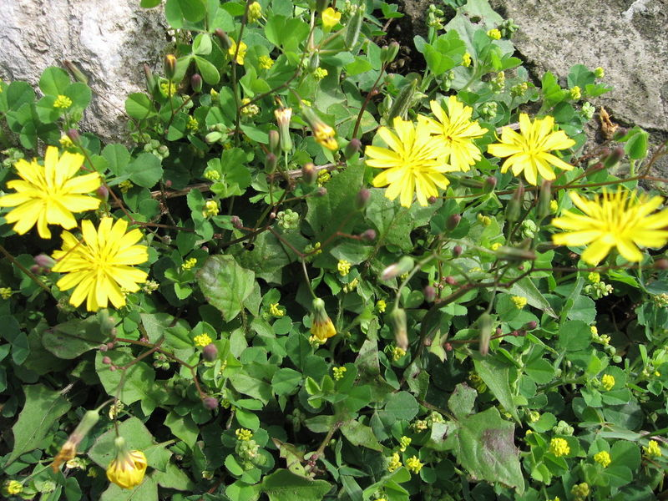

Slide 13
我会说：
它探出头来一望，看见了那灿烂的阳光，
葱绿的树木，（ ）的（ ），（ ）的
（ ）……大地上一片好景致。

Slide 14
它探出头来一望，看见了
那灿烂的阳光，葱绿的树木，
大地上一片好景致。

Slide 15
它的小脑子里忽然充满了
新意， 翎毛， 枝
子上， 那赞美“自然”的
歌声来。
抖刷抖刷
飞到
放出

Slide 16
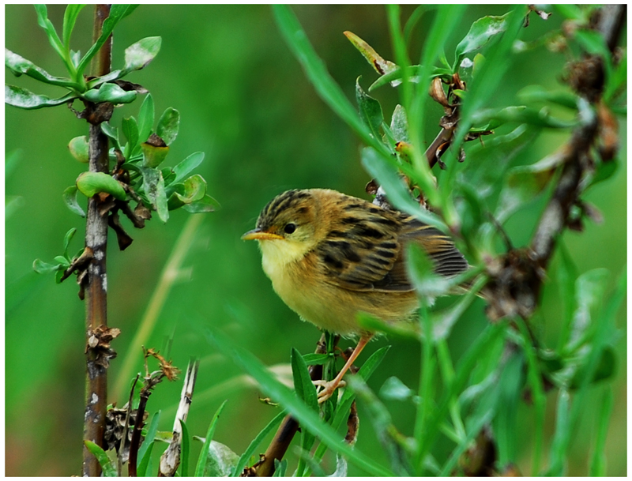

Slide 17
它的声音里满含着清脆和
柔美，唱的时候，好像“自然”
也含笑着倾听一般。

Slide 18
一天早晨 ，它醒了。那两只老鸟都觅食去
了。它探出头来一望，看见了那灿烂的阳光，葱
绿的树木，大地上一片好景致。它的小脑子里忽
然充满了新意，抖刷抖刷翎毛，飞到枝子上，放
出那赞美“自然”的歌声来。它的声音里满含着清
脆和柔美，唱的时候，好像“自然”也含笑着倾听
一般。

Slide 19
5
6
4
(二）

Slide 20
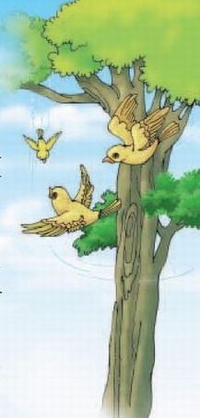
看，它又出来了！
它正要发声，忽然“啪”
的一声，一个弹子从
下面射来，它一翻身
从树上 了下去。
跌

Slide 21
当两只老鸟看到小鸟被人打中受伤时，他们的心情如何？
小鸟受了伤，被老鸟衔回巢里，你们说说那只小鸟后来怎样了呢？

Slide 22
斜刺里两只老鸟箭
也似的飞来，接住了它，
衔上巢去。它 的血从树
隙里 落到地上
来。
一滴一滴

Slide 23
两只老鸟
飞来，接住了它，
衔上巢去。它 的血从树
隙里一滴一滴落到地上
来。
箭
也似的
斜刺里

Slide 24
两只老鸟
飞来，接住了它，
衔上巢去。它 的血从树
隙里一滴一滴落到地上
来。
箭
也似的
斜刺里

Slide 25
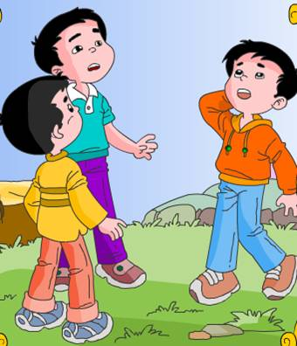
这小鸟
天天出来
歌唱，小
孩子们也
天天来听
它的歌声，
最后他们
便想捉住
它。

Slide 26
我会写：
故事还没有讲完，那只曾经快乐却又变得
可怜的小鸟最后怎么样了呢？请你来写一写故
事的结尾吧！

Slide 27
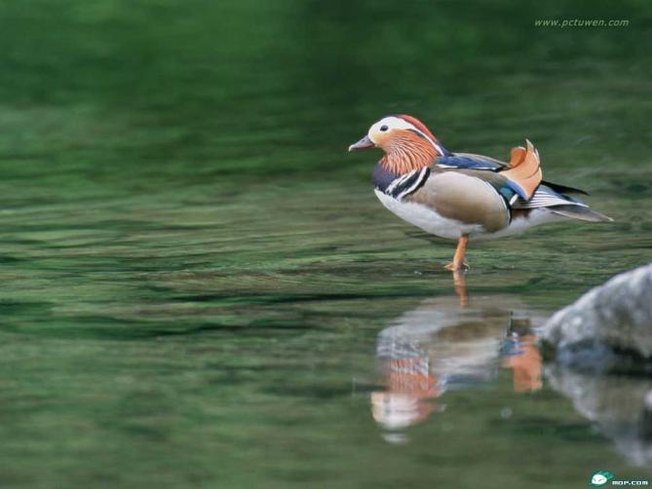
你们可知道，我在思念远方的她

Slide 28
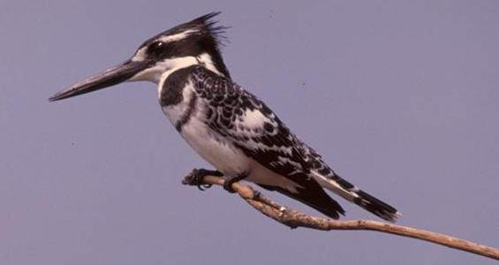
看得更远，因为我站得更高

Slide 29
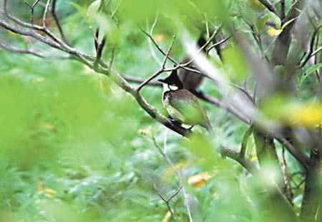
捉迷藏真好玩！

Slide 30
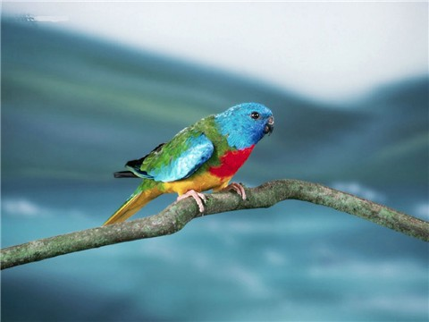
多 彩 的 我

Slide 31
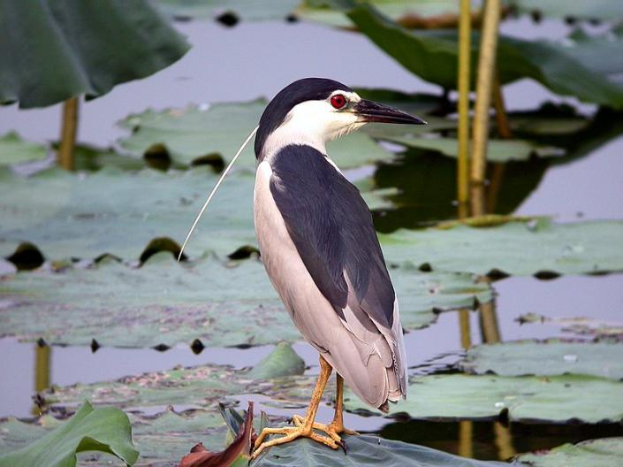
可远观，不可近玩

Slide 32
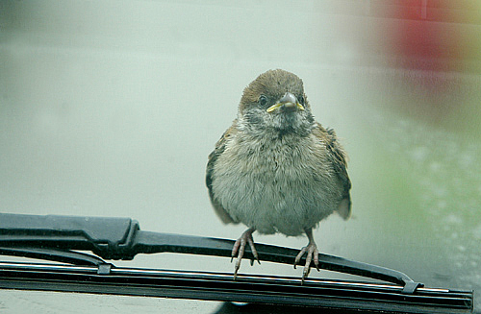
我累了，要在这儿休息

Slide 33
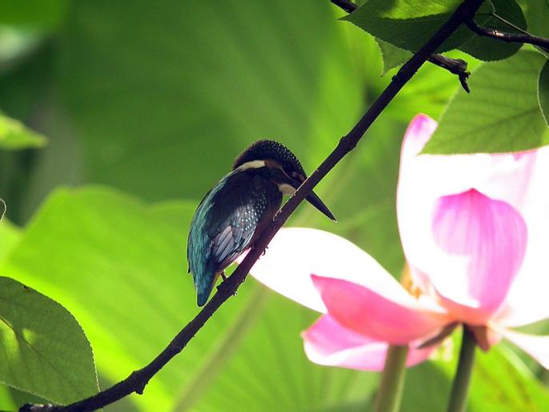
荷中的我

Slide 34
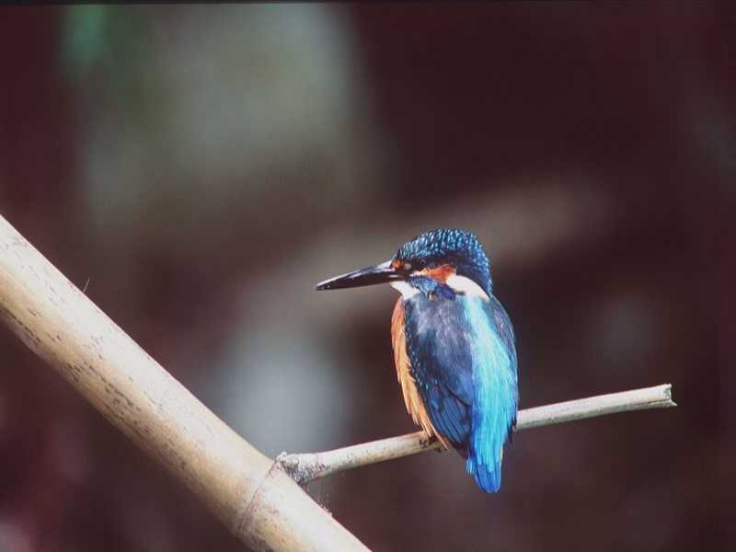

孤 独

Slide 35
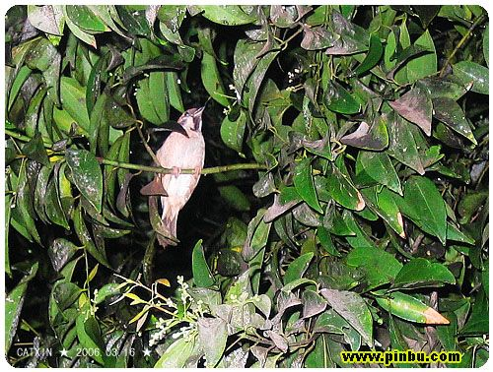
你找得到我吗？

Slide 36
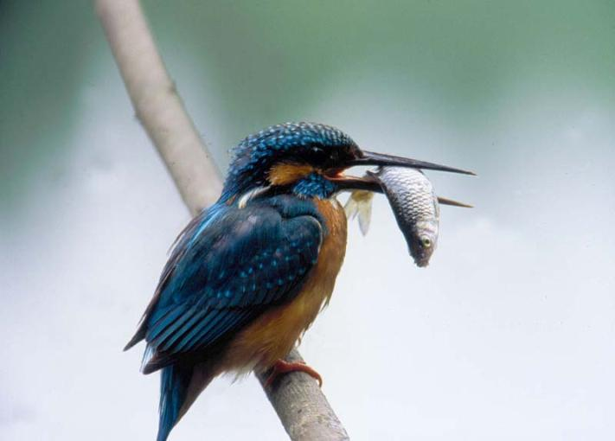
要想知道鱼有多美味
必须亲自捉一条

Slide 37
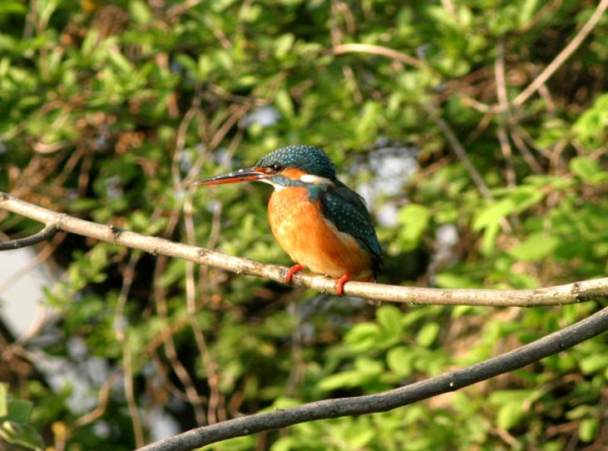
想 谁 了 ？

Slide 38
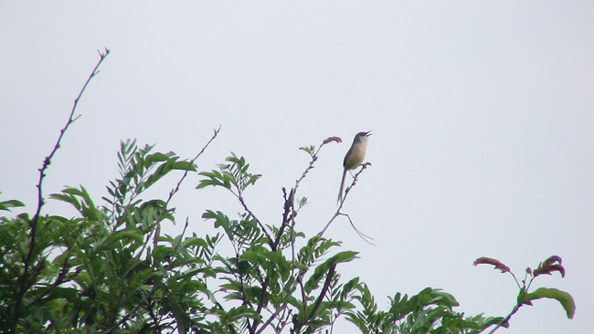
天才歌唱家

Slide 39
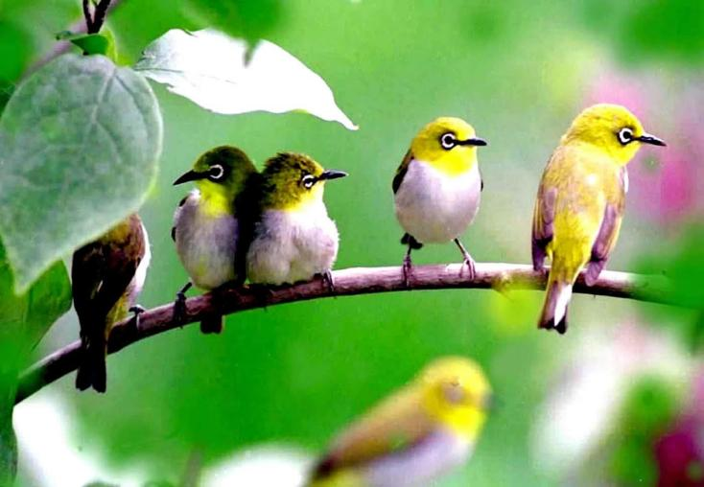
瞧这一家子

Slide 40
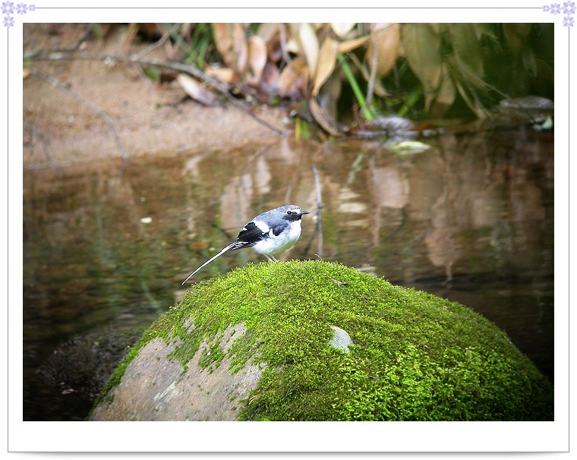
春 寒 料 峭

Slide 41

我喜欢自由自在地飞翔

Slide 42
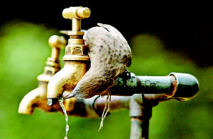
我也在喝水

Slide 43
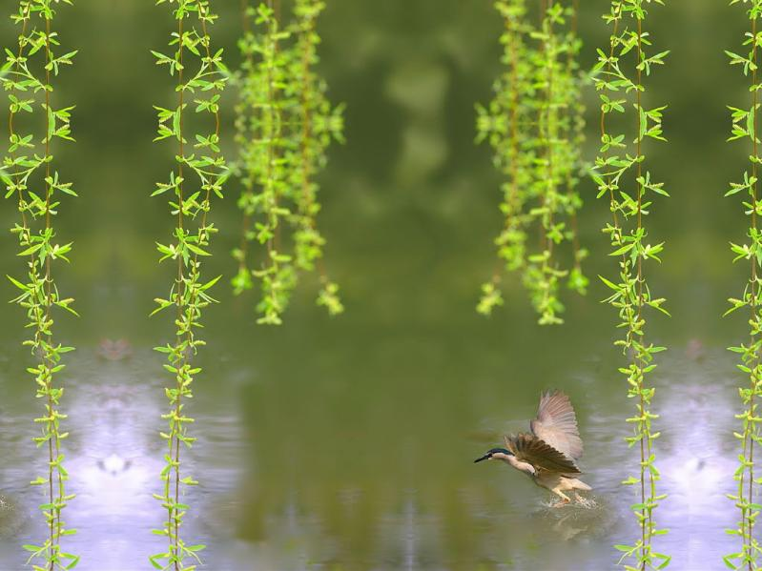
掠

Slide 44
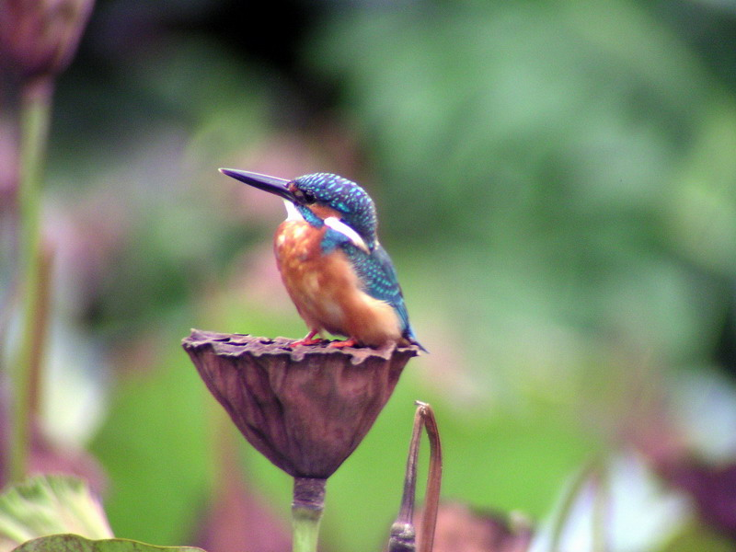
秋
意

Slide 45
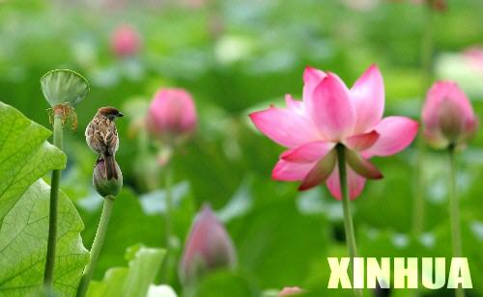
名花小鸟两相欢

Slide 46
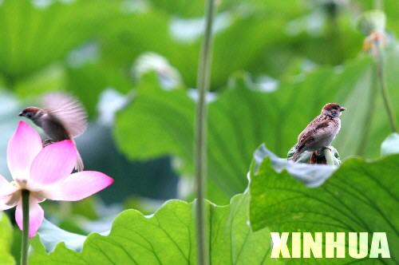
我在花中笑

Slide 47
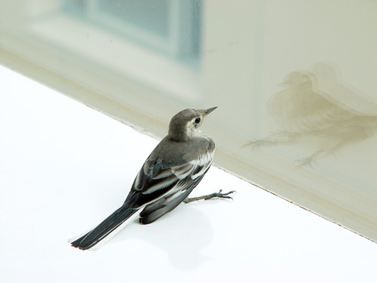
顾 影 自 怜

